Slide 1
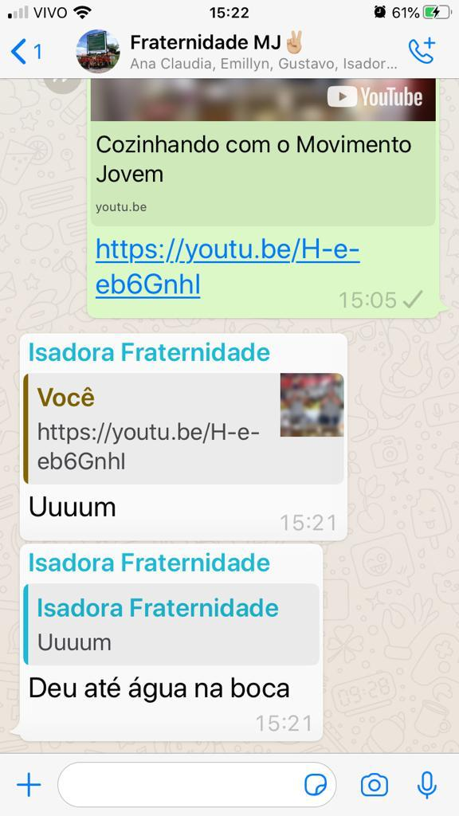
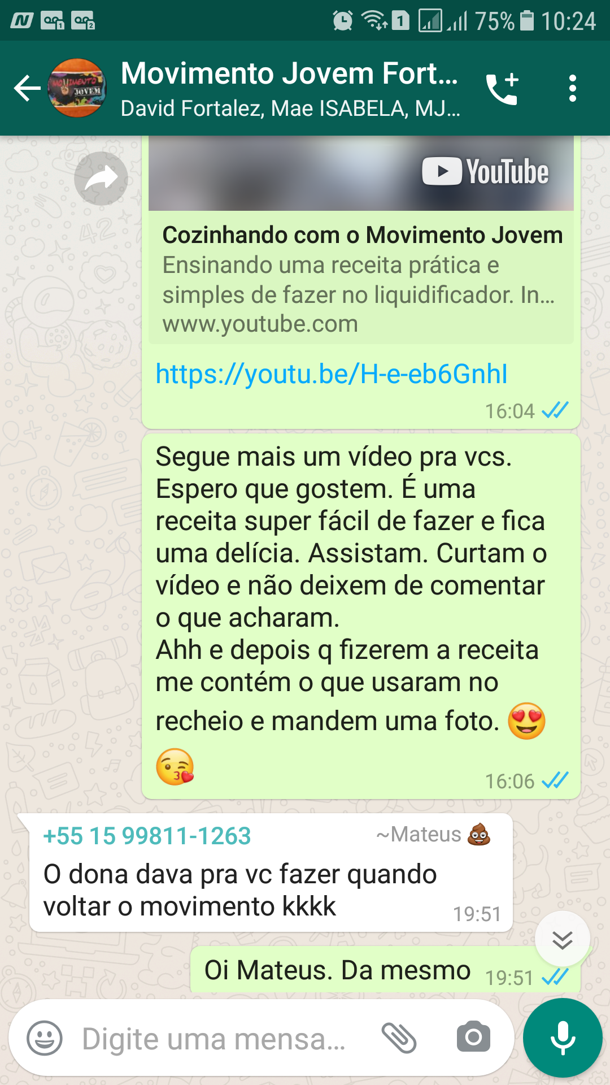
COZINHANDO COM O MOVIMENTO JOVEM

